Slide 1

레벨 디자인 기획서
기사의 여행
50 스테이지 · 정답 1개 설계
경우의 수 기반 레벨 선택
초안 v0.1 · 2026-10-14 · 웹 프로토타입

Slide 2
지표 정의 → 규칙 → 제작 → 결과 → 데이터 순 구성
목차
1
개요
2
규칙
3
제작 프로세스
설계 목표
난이도 지표 정의
보드 구간 · 스테이지 유형
목표 곡선
후보 생성 · 측정 · 선택
규칙 검사
4
결과
5
데이터
6
부록
난이도 곡선 · 증가폭
스테이지 일람
LevelConfig
StageTable
검증 결과
미결 사항

Slide 3

개요
01
설계 목표
난이도 지표 정의

Slide 4



초반부터 체감되는 상승, 정답 경로는 항상 1개
1.1 설계 목표
초반부터 상승
리듬 있는 50스테이지
정답 1개 · 재현성
1스테이지부터 경우의 수 목표 곡선 추종, 4×4 구간 스테이지당 약 1.3배
5의 배수 관문(갈림길 많음) · 끝자리 3 · 8 먼 길(칸 많음)
모든 스테이지 정답 경로 1개 검증, 선택 시드 고정 → 누구에게나 같은 맵

Slide 5


LEN (답까지 총길이) · 경우의 수 (가능한 이동 순서 총수)
1.2 난이도 지표 정의
LEN
경우의 수
시작 칸부터 성까지 밟아야 하는 칸 수
(시작 · 성 포함)
시작 칸에서 만들 수 있는 이동 순서의 총수
(막힐 때까지의 모든 갈래 포함)
시작
노드 1개 = 이동 순서 1가지 · 그림 예시 = 9가지
예: LEN 10
40만 가지 초과 시 무작위 표본 추정 (Knuth 추정)

Slide 6
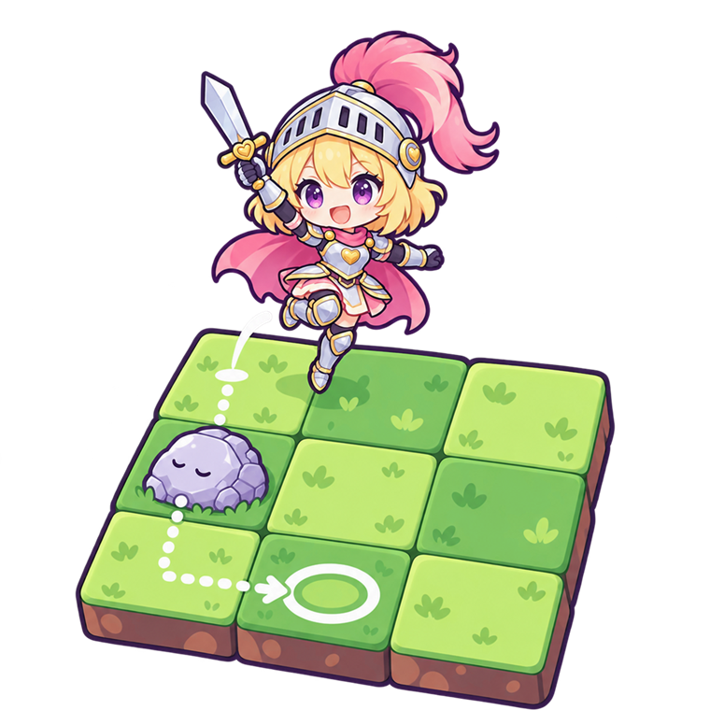
규칙
02
보드 구간 · 스테이지 유형
목표 곡선

Slide 7
10스테이지 단위 보드 확장, 4×4 → 8×8
2.1 보드 구간
1–10
11–20
21–30
31–40
41–50
4×4
5×5
6×6
7×7
8×8
LEN 6~13
LEN 11~17
LEN 17~24
LEN 25~32
LEN 33~40
경우의 수 6~109
경우의 수 105~4194
경우의 수 3179~4.6만
경우의 수 2.7만~106.8만
경우의 수 11.3만~1430.3만

Slide 8
일반 · 관문 · 먼 길 3종 + 전 스테이지 단일 해
2.2 스테이지 유형
유형 | 대상 스테이지 | LEN | 경우의 수
일반 | 관문 · 먼 길 외 | 목표 경우의 수 도달 최소 LEN | 목표 곡선 추종 · 직전 일반 대비 1.15배 이상
관문 (허들) | 5의 배수 | 인접 일반 + 1~4 | 구간 내 최대 · 앞 스테이지 대비 1.5배 이상
먼 길 | 끝자리 3 · 8 | 앞뒤 일반 + 1~2 이상 | 앞뒤 일반 스테이지보다 적음
공통 | 전 스테이지 | — | 정답 경로 1개 (단일 해)만 채택
10스테이지 구간 리듬
1
일반
2
일반
3
먼 길
4
일반
5
관문
6
일반
7
일반
8
먼 길
9
일반
10
관문
11~50스테이지 동일 패턴 (끝자리 기준)

Slide 9
일반 스테이지 경우의 수 목표 (log10), 앵커 사이 선형 보간
2.3 목표 곡선
앵커 스테이지 | 1 | 9 | 19 | 29 | 39 | 49
목표 log10 | 0.78 | 1.8 | 3.4 | 4.5 | 5.6 | 6.8
목표 경우의 수 | 약 6 | 약 63 | 약 2,500 | 약 3.2만 | 약 40만 | 약 630만

Slide 10

제작 프로세스
03
후보 생성 · 측정 · 선택
규칙 검사

Slide 11
후보 맵 생성 → 경우의 수 측정 → 목표 · 규칙 충족 맵 고정
3.1 레벨 제작 흐름
1
후보 맵 생성
2
정답 수 · 경우의 수 측정
3
맵 선택 · 고정
일반
목표 곡선 근접
관문
구간 최대
먼 길
인접 일반보다 적음
LEN별 시드 120개
정답 경로 선생성 · 나머지 칸 바위
정답 경로 1개인 맵만 통과
이동 순서 총수 측정
일반 → 먼 길 → 관문 순 선택
선택 시드 StageTable 고정
제작 도구: tools/leveldesign3.js · 실행 1회 약 15초 · 결과 = StageTable 50행

Slide 12
선택 결과 자동 검사, 50스테이지 전 항목 통과
3.2 규칙 검사
검사 항목 | 조건 | 결과
일반 증가 | 직전 일반 스테이지보다 경우의 수 증가 | 통과 (29/29)
먼 길 LEN | 앞뒤 일반 스테이지보다 LEN 김 | 통과 (10/10)
먼 길 경우의 수 | 앞뒤 일반 스테이지보다 경우의 수 적음 | 통과 (10/10)
관문 경우의 수 | 같은 구간 앞 스테이지 · 다음 스테이지보다 많음 | 통과 (10/10)
정답 1개 | 모든 스테이지 정답 경로 정확히 1개 | 통과 (50/50)
힌트 완주 | 막힘 상태에서 힌트만으로 성 도착 (스테이지당 15판) | 통과 (750/750)

Slide 13

결과
04
난이도 곡선 · 증가폭
스테이지 일람

Slide 14
스테이지별 LEN · 경우의 수 (실측)
4.1 난이도 곡선

Slide 15
6×6부터 증가율 완화 (스테이지당 약 1.2~1.3배)
4.2 경우의 수 증가폭
구간별 일반 스테이지 경우의 수 · 스테이지당 증가 배율
스테이지 | 보드 | 이전 설계 | 배율 | 현재 설계 | 배율
1–10 | 4×4 | 6 → 63 | ×1.34 | 6 → 56 | ×1.32
11–20 | 5×5 | 249 → 3916 | ×1.41 | 129 → 2341 | ×1.44
21–30 | 6×6 | 9319 → 12.6만 | ×1.39 | 4953 → 2.8만 | ×1.24
31–40 | 7×7 | 15.5만 → 1074.6만 | ×1.70 | 8.1만 → 41.1만 | ×1.23
41–50 | 8×8 | 4439.6만 → 110.7억 | ×1.99 | 62.3만 → 578.4만 | ×1.32
1~10스테이지 경우의 수
구분 | 1 | 2 | 3 | 4 | 5 | 6 | 7 | 8 | 9 | 10
이전 설계 | 6 | 9 | 8 | 13 | 106 | 45 | 53 | 49 | 63 | 181
현재 설계 | 6 | 22 | 15 | 26 | 50 | 31 | 44 | 32 | 56 | 109

Slide 16
4×4 ~ 6×6 초반, 관문 · 먼 길 리듬 확인
4.3 스테이지 일람 (1–25)
stage | 보드 | LEN | 유형 | 경우의 수 | 정답 1개
1 | 4×4 | 6 | 일반 | 6 | Y
2 | 4×4 | 8 | 일반 | 22 | Y
3 | 4×4 | 10 | 먼 길 | 15 | Y
4 | 4×4 | 9 | 일반 | 26 | Y
5 | 4×4 | 11 | 관문 | 50 | Y
6 | 4×4 | 10 | 일반 | 31 | Y
7 | 4×4 | 11 | 일반 | 44 | Y
8 | 4×4 | 12 | 먼 길 | 32 | Y
9 | 4×4 | 11 | 일반 | 56 | Y
10 | 4×4 | 13 | 관문 | 109 | Y
11 | 5×5 | 11 | 일반 | 129 | Y
12 | 5×5 | 13 | 일반 | 178 | Y
13 | 5×5 | 14 | 먼 길 | 105 | Y
stage | 보드 | LEN | 유형 | 경우의 수 | 정답 1개
14 | 5×5 | 13 | 일반 | 420 | Y
15 | 5×5 | 16 | 관문 | 1418 | Y
16 | 5×5 | 14 | 일반 | 816 | Y
17 | 5×5 | 15 | 일반 | 1094 | Y
18 | 5×5 | 17 | 먼 길 | 537 | Y
19 | 5×5 | 16 | 일반 | 2341 | Y
20 | 5×5 | 17 | 관문 | 4194 | Y
21 | 6×6 | 17 | 일반 | 4953 | Y
22 | 6×6 | 19 | 일반 | 5783 | Y
23 | 6×6 | 21 | 먼 길 | 3179 | Y
24 | 6×6 | 19 | 일반 | 7949 | Y
25 | 6×6 | 21 | 관문 | 2.6만 | Y

Slide 17
6×6 후반 ~ 8×8, 최대 경우의 수 약 1,430만
4.4 스테이지 일람 (26–50)
stage | 보드 | LEN | 유형 | 경우의 수 | 정답 1개
26 | 6×6 | 20 | 일반 | 1.4만 | Y
27 | 6×6 | 21 | 일반 | 1.9만 | Y
28 | 6×6 | 24 | 먼 길 | 9791 | Y
29 | 6×6 | 22 | 일반 | 2.8만 | Y
30 | 6×6 | 23 | 관문 | 4.6만 | Y
31 | 7×7 | 25 | 일반 | 8.1만 | Y
32 | 7×7 | 26 | 일반 | 9.6만 | Y
33 | 7×7 | 29 | 먼 길 | 2.7만 | Y
34 | 7×7 | 27 | 일반 | 18.7만 | Y
35 | 7×7 | 30 | 관문 | 35.5만 | Y
36 | 7×7 | 29 | 일반 | 22.0만 | Y
37 | 7×7 | 30 | 일반 | 25.9만 | Y
38 | 7×7 | 32 | 먼 길 | 10.5만 | Y
stage | 보드 | LEN | 유형 | 경우의 수 | 정답 1개
39 | 7×7 | 30 | 일반 | 41.1만 | Y
40 | 7×7 | 31 | 관문 | 106.8만 | Y
41 | 8×8 | 33 | 일반 | 62.3만 | Y
42 | 8×8 | 34 | 일반 | 93.4만 | Y
43 | 8×8 | 36 | 먼 길 | 11.3만 | Y
44 | 8×8 | 34 | 일반 | 128.9만 | Y
45 | 8×8 | 37 | 관문 | 798.5만 | Y
46 | 8×8 | 34 | 일반 | 239.2만 | Y
47 | 8×8 | 35 | 일반 | 302.0만 | Y
48 | 8×8 | 40 | 먼 길 | 70.5만 | Y
49 | 8×8 | 38 | 일반 | 578.4만 | Y
50 | 8×8 | 39 | 관문 | 1430.3만 | Y

Slide 18

데이터
05
LevelConfig
StageTable

Slide 19
레벨 디자인 조정 값 11행, 수치 변경 후 도구 재실행으로 반영
5.1 LevelConfig
config_key | value | unit | 설명
STAGE_COUNT | 50 | 개 | 전체 스테이지 수
BOARD_STEP | 10 | 스테이지 | 보드 확장 단위 (4×4 → 8×8)
HURDLE_INTERVAL | 5 | 스테이지 | 관문 스테이지 간격
HURDLE_CASE_RATIO | 1.5 | 배 | 관문 경우의 수 최소 배율
LONG_STAGE_DIGIT | 3, 8 | 끝자리 | 먼 길 스테이지
NORMAL_MIN_GROWTH | 1.15 | 배 | 일반 스테이지 최소 증가 배율
CASE_TARGET_ANCHOR | 1:0.78 … 49:6.8 | log10 | 목표 곡선 앵커 (2.3 참조)
SOLUTION_LIMIT | 1 | 개 | 허용 정답 경로 수 (단일 해)
MAX_FILL_RATIO | 0.82 | 비율 | 보드 대비 최대 LEN (4×4는 13칸)
CANDIDATE_COUNT | 120 | 개 | LEN별 후보 맵 수
EXACT_COUNT_LIMIT | 400000 | 가지 | 정확 계산 한도, 초과 시 표본 추정

Slide 20
관문 · 먼 길 위주 10행 발췌
5.2 StageTable 데이터 예시
stage_id | board_size | step_count | stage_type | seed | start_cell | goal_cell | case_count
1 | 4 | 6 | 일반 | 109407 | 10 | 1 | 6
3 | 4 | 10 | 먼 길 | 232940264 | 13 | 6 | 15
5 | 4 | 11 | 관문 | 250237000 | 2 | 15 | 50
10 | 4 | 13 | 관문 | 277716819 | 7 | 0 | 109
13 | 5 | 14 | 먼 길 | 16442334 | 23 | 6 | 105
20 | 5 | 17 | 관문 | 22888075 | 2 | 20 | 4194
25 | 6 | 21 | 관문 | 30680068 | 28 | 11 | 2.6만
38 | 7 | 32 | 먼 길 | 258156417 | 18 | 15 | 10.5만
45 | 8 | 37 | 관문 | 29486779 | 7 | 35 | 798.5만
50 | 8 | 39 | 관문 | 163790178 | 4 | 36 | 1430.3만
필드 정의: 퍼즐 시스템 기획서 5.2 StageTable

Slide 21

부록
06
검증 결과 · 미결 사항

Slide 22
전 스테이지 단일 해 · 규칙 · 힌트 검증 통과
6.1 검증 결과 · 미결 사항
50/50
750/750
50/50
최대 2ms
미결 사항
규칙 검사 통과
힌트 완주
정답 1개 스테이지
힌트 계산 시간
체감 난이도 검증
경우의 수와 실제 클리어율 · 시간 상관 확인
4×4 구간 한계
칸 16개, 단일 해 기준 경우의 수 최대 약 130가지
단일 해 상한
8×8 단일 해 경우의 수 상한 약 3천만, 51+ 확장 시 9×9 검토
후반 체감 난이도
8×8 관문(45 · 50) 플레이 테스트

